Slide 1
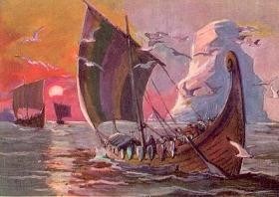
Среди невзгод и опасностей:
Западная Европа в IX – XI веках.

Slide 2
.
«Господи, защити нас от ярости норманов!»
Норманны (от Nord и mann, то есть "северные люди", нем. Normannen, франц. Normands).
- Под этим именем известны германские племена, населявшие Скандинавию (Норвегию, Швецию, Данию, Ютландию) и совершавшие с VIII в. набеги на берега почти всей Европы.

Slide 3
.
Причины походов:
Недостаток средств питания в неплодородных северных частях Скандинавии;
Наследство переходило к старшему сыну, младшие же должны были на стороне искать средств к жизни;
Развитие мореходства;
Борьба за власть и бегство проигравших;
Жажда наживы (пиратство) в сочетании с физической силой и храбростью.
Notes:
Суровая природа Скандинавии, особенно северных частей ее, требуя от человека непрестанно борьбы с ней, вырабатывала физическую силу и отличающийся железной твердостью суровый характер, ясно выражавшийся в скандинавской религии. Эта религия, обещавшая павшему в битве блаженство в Валгалле, или в чертоге Тора, будучи сама порождением народного духа, в свою очередь действовала на него, поддерживала в Н. беззаветную храбрость. Пиратство было для многих Н. обычным занятием; многие из них почти всю жизнь проводили на море, на своих кораблях, которые они называли образно "морскими волками" или "морскими конями". Н. увлекались иногда битвой до того, что в воинственном опьянении доходили до настоящего неистовства, рубили, не разбирая своих и чужих (см. Берсеркеры). Корабли Н. были малы (вмещали до 60 человек), могли идти и под парусами, и на веслах, и были вооружены башней, откуда Н. метали в неприятелей стрелы и камни. Нос корабля украшался обыкновенно позолоченным изображением какого-нибудь зверя, чаще всего — дракона. Так как корабли были малы, то число их во флотах викингов было иногда очень значительно, достигая нескольких сотен. Во главе норманнских отрядов, состоявших в массе из свободных поселян, стояли обыкновенно лица знатного, княжеского происхождения, которые, собрав себе отряд, назывались королями, морскими королями (soekongar, по-исландски).

Slide 4
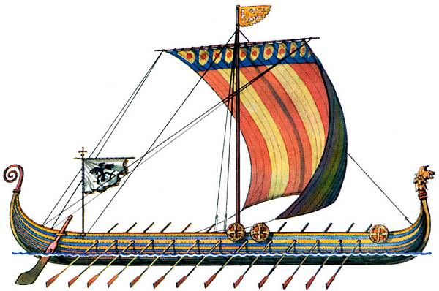
корабль норманов - драккар

Slide 5
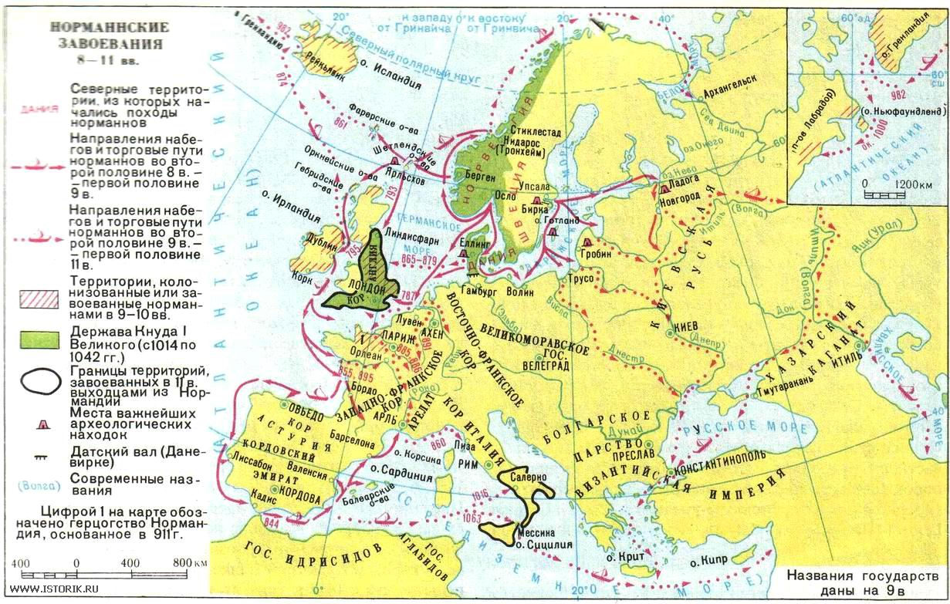

Slide 6
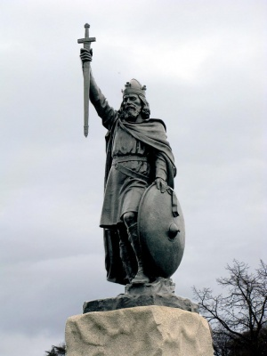
Альфред Великий сумел организовать сопротивление норманнам.
Построил крепости на границе;
создал профессиональную армию вместо ополчения;
Памятник английскому королю
Альфреду Великому.

Slide 7
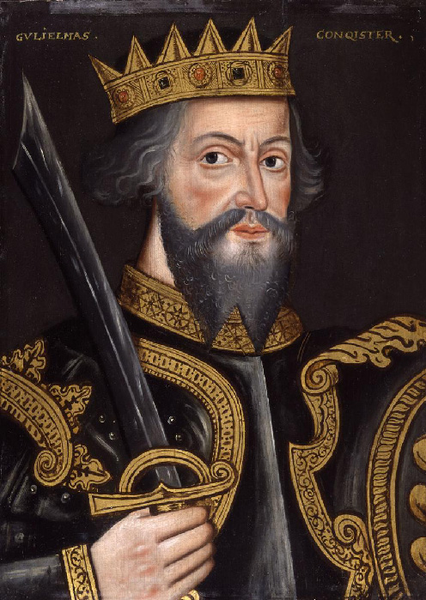
В 1066 году норманнский герцог переправился через Ла-Манш и одержал победу в битве при Гастингсе.
Вильгельм I Завоеватель,
Король Англии (1066-1087)

Slide 8
Феодальная раздробленность
— период ослабления центральной власти в феодальных государствах .
Владельцы феодов (феодалы) становились самостоятельными правителями в своих землях.

Slide 9
.
Причины раздробленности:
Большие земельные владения и привилегии ( налоги, суд, собственное войско) знати делали их независимыми;
Слабая королевская власть не могла защитить обширные земли от врагов;
987 год – феодалы передали власть парижскому графу Гуго Капету (начало династии Капетингов).

Slide 10
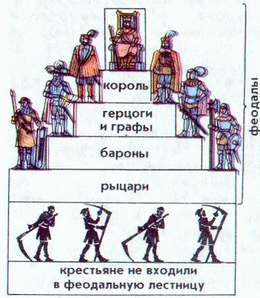
.
Король – первый среди равных.
Он возглавлял войско в больших войнах;
выступал посредником в спорах между феодалами;
в действительности владел лишь своим доменом (территория, принадлежавшая ему не как королю, а как наследнику графов парижских).

Slide 11
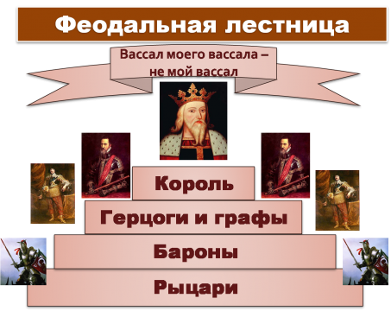

Slide 12
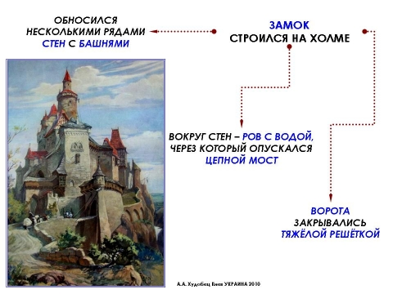

Slide 13
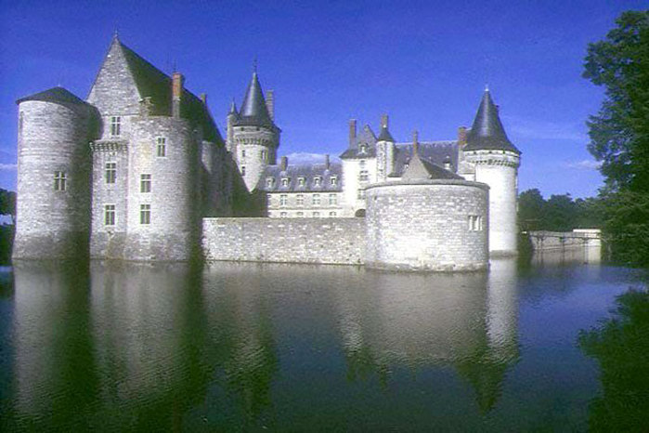
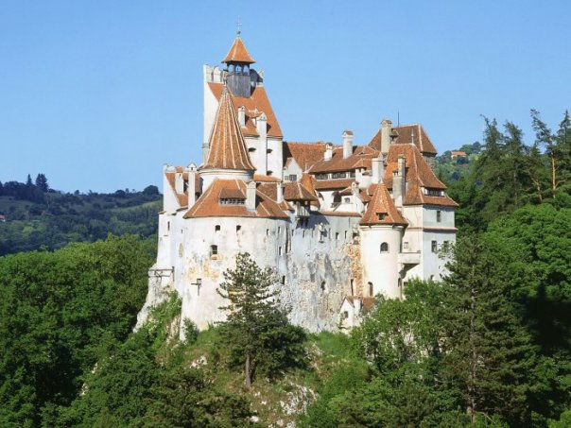
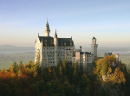
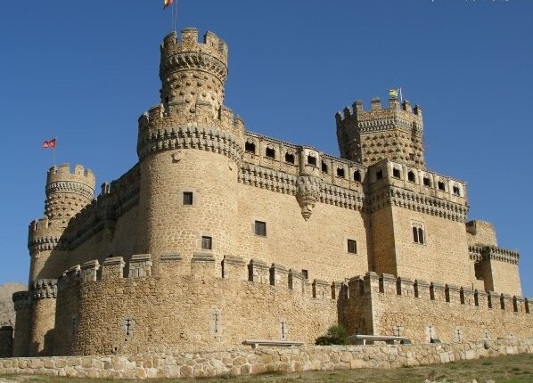
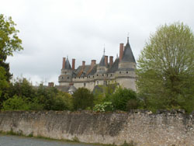
ЗА́МОК, укрепленное жилище феодала.
Наиболее древний из сохранившихся замков ( в долине Луары)
Notes:
Зарождение замкостроения в Европе берет свое начало с конца X века и, уже к XIV веку достигает своего расцвета. Замок изначально определялся как укрепленное жилище феодала, вмещающее в себя комплекс всех необходимых служб для обороны. На протяжении десятилетий структура таких укрепленных замков менялась. Примерно к началу X века в эпоху феодализма сформировался наиболее характерный для Западной Европы тип замков – донжон (от латинского domineon – жилище владельца поместья). Донжон включал в себя поэтапные линии защиты. Внутри нижнего двора замка размещалось множество культовых и хозяйственных строений. Выше на насыпном холме располагалась жилая башня феодала. Сеньоральная и хозяйственная части соединялись деревянным разводным мостиком, который можно было легко убрать и при необходимости превратить жилище феодала в независимый оборонительный участок. Все эти сооружения замка окружал мощный дубовый частокол с системой подъемного моста. Такой феодальный замок был весьма неприступен и мог долго обороняться при нападении врагов. Наиболее древний сохранившийся замок находится в долине Луары, во Франции. Этот донжон был построен в 950 году

Slide 14
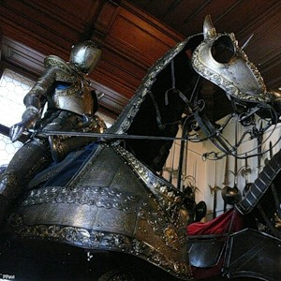
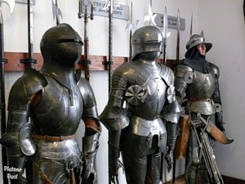
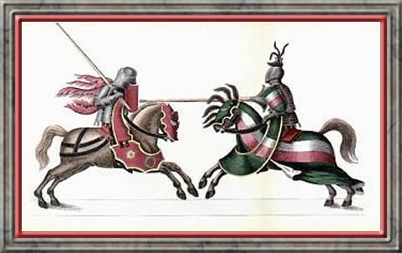
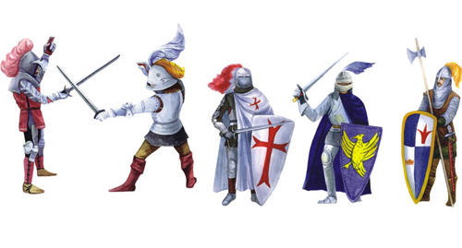

Slide 15
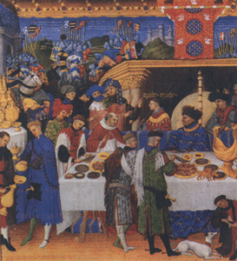
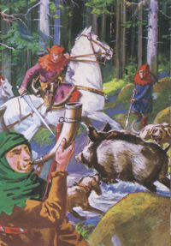

Slide 16
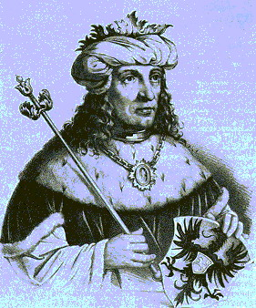
Рождение германского королевства
В Восточно-Франкском государстве династия Каролингов пресеклась в 911 году;
Новым королем был избран саксонский герцог Генрих (он стал первым германским королем ГенрихомI);
Генрих успешно боролся с венграми и датчанами, создал линию укреплений и сильную армию, защищающую Саксонию.
Генрих I Птицелов – первый германский король

Slide 17
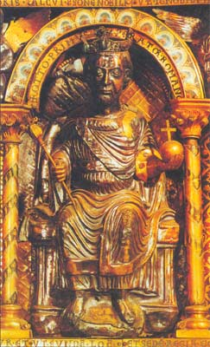
ОТТОН I ВЕЛИКИЙ
Из рода Людольфингов, сын Генриха I;
Немецкий король в 936--973 гг.
Император
«Священной Римской империи» в 962--973 гг.

Slide 18
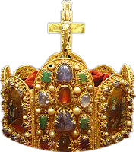
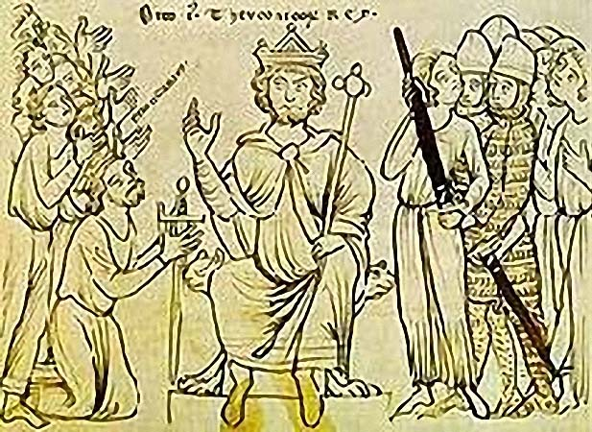
Восстановление Римской (Священной) империи
955гг. – наносит венграм решающее поражение и становится самым могущественным правителем в Западной Европе;
Совершает поход в Италию и папа в 962 г. венчает его императорской короной.

Slide 19
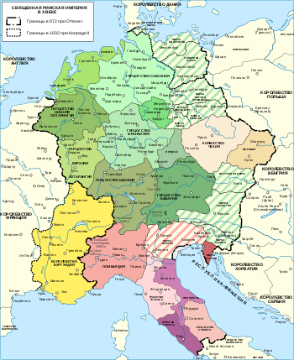
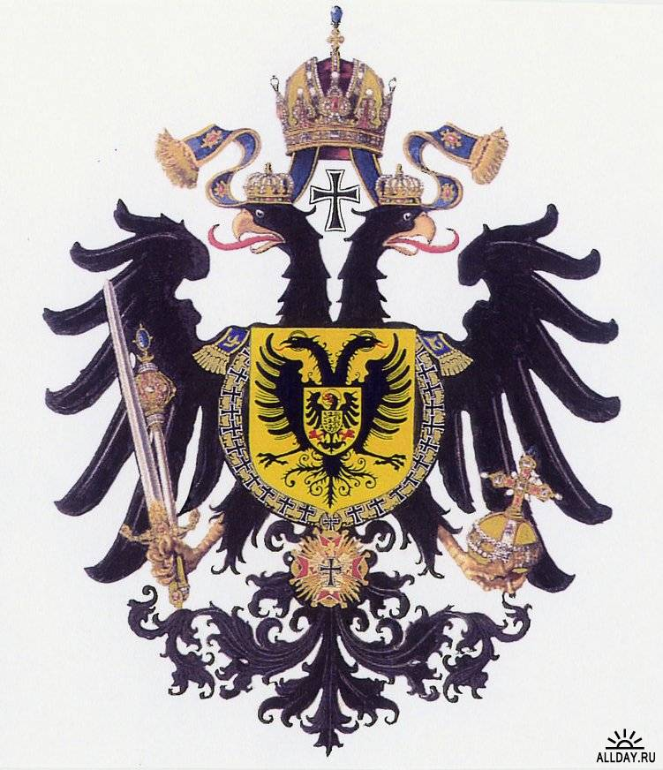
Священная Римская империя

Slide 20
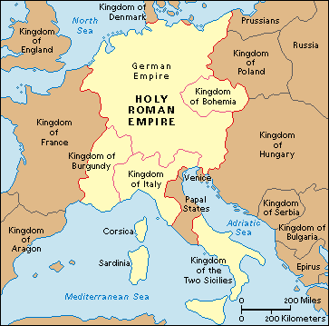
Императоры
вступили в борьбу
за контроль
над церковью.
В X веке даже
назначали и
смещали
пап римских.

Slide 21
http://lesson-history.narod.ru/sv.htm - презентации
http://www.wholehistory.ru/Srednie-veka/svyaschennaya-rimskaya-imperiya-page2.html - всемирная история
http://www.apropospage.ru/travel/geotravel1.html
http://www.istmira.com/uploads/posts/2011-01/1294185678_normans021.jpg
http://images.yandex.ru/yandsearch?ed=1&text=%D0%BE%D1%82%D1%82%D0%BE%D0%BD%201%20%D0%B2%D0%B5%D0%BB%D0%B8%D0%BA%D0%B8%D0%B9&p=0&img_url=www.hrono.info%2Fimg%2Fskulptur%2Foton1.jpg&rpt=simage
http://www.lgroutes.com/old-towns/imper-roma.htm
http://www.liveinternet.ru/community/geo_club/post127326357/
http://www.castlemania.ru/castles.html
http://www.beloshveya.ru/catalogue_category-74_goods-928.html
http://www.likt590.ru/project/history/1-6-2.html

